Slide 1

陈秀波
18500733654

Slide 2

主要学习内容
第 11 章 多项式环

Slide 3
11.1 多项式整环
主要学习：
多项式整环，
多项式整除与不可约多项式，
多项式欧几里得除法，
多项式同余，
本原多项式.

Slide 4
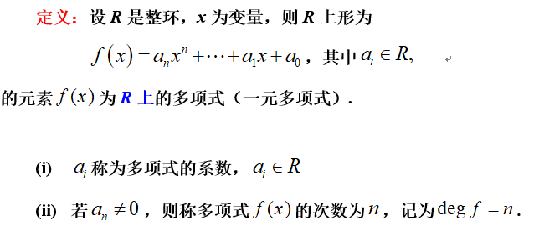
11.1 多项式整环

Slide 5
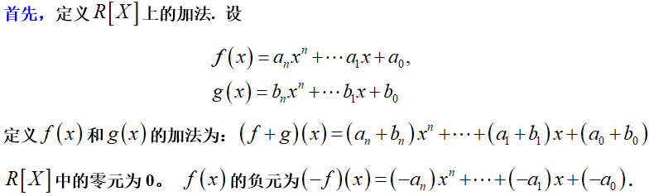
11.1 多项式整环

Slide 6
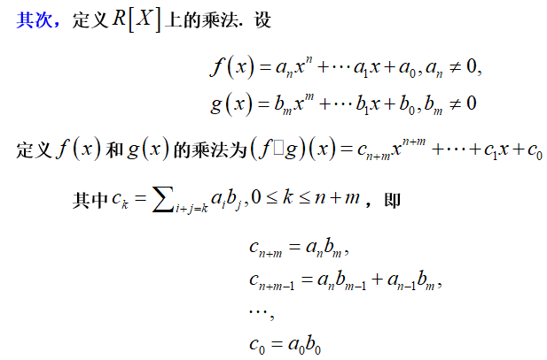

11.1 多项式整环

Slide 7
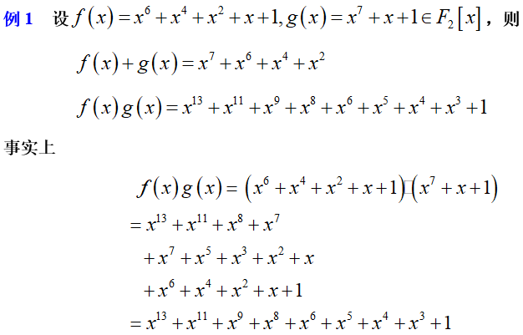
11.1 多项式整环

Slide 8
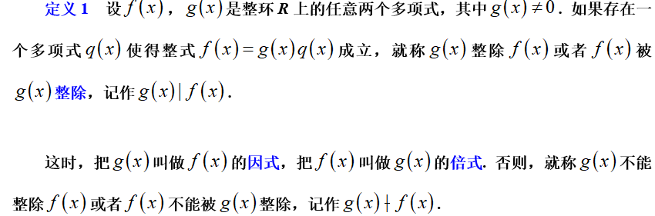
11.2 多项式整除与不可约多项式

Slide 9

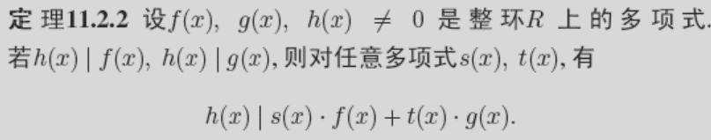
11.2 多项式整除与不可约多项式

Slide 10
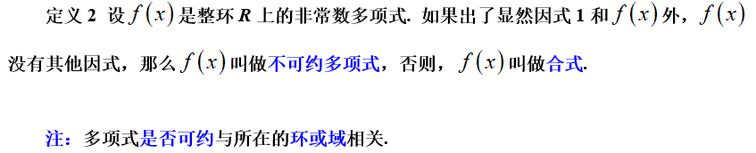
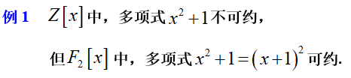
11.2 多项式整除与不可约多项式

Slide 11
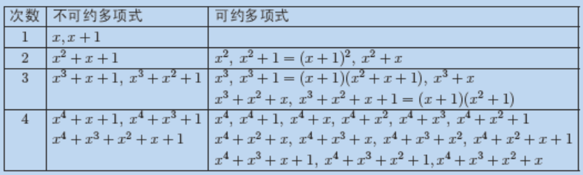
11.2 多项式整除与不可约多项式
F₂[x]中的4次以下的不可约多项式与可约多项式

Slide 12
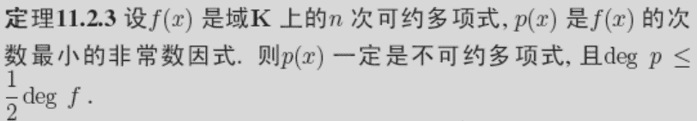
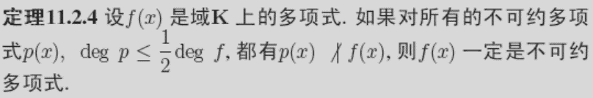
11.2 多项式整除与不可约多项式

Slide 13
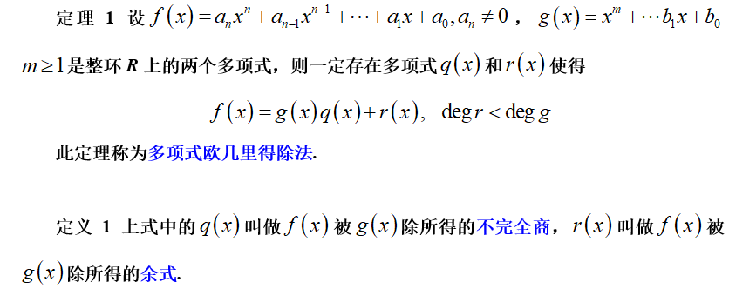
11.3 多项式的欧几里得除法

Slide 14
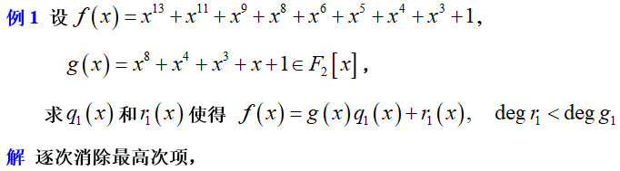
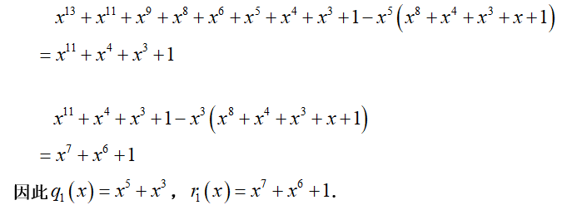
11.3 多项式的欧几里得除法

Slide 15
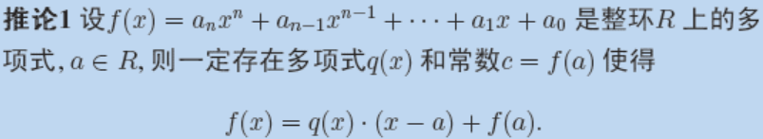

11.3 多项式的欧几里得除法

Slide 16
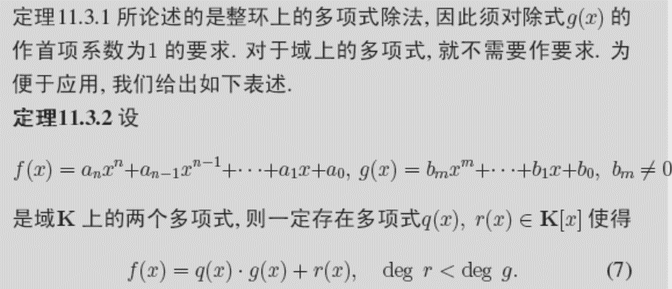

11.3 多项式的欧几里得除法

Slide 17
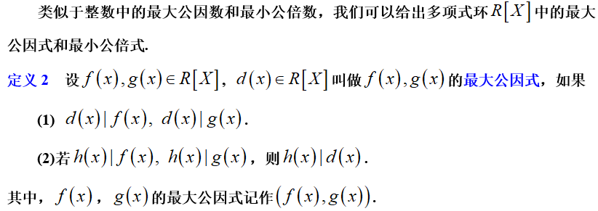
11.3 多项式的欧几里得除法

Slide 18
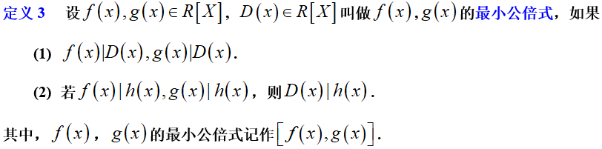
11.3 多项式的欧几里得除法

Slide 19
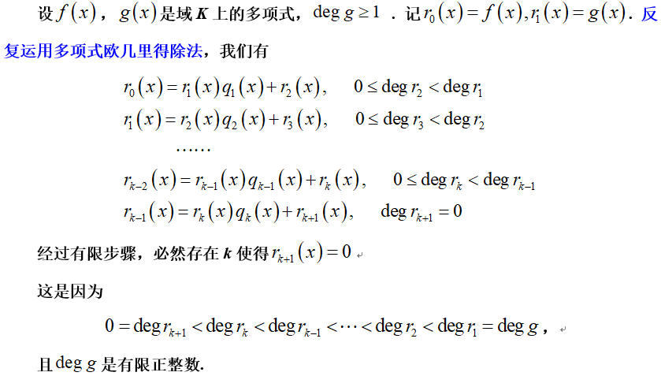
11.3 多项式的欧几里得除法

Slide 20
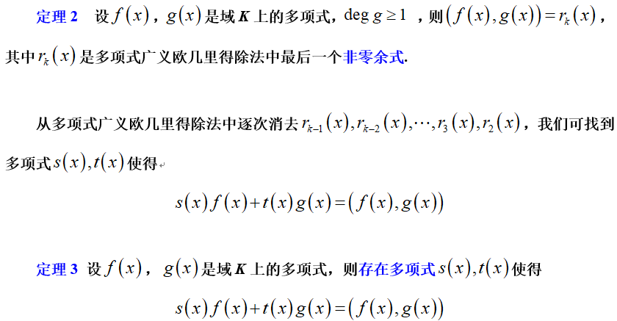
11.3 多项式的欧几里得除法

Slide 21
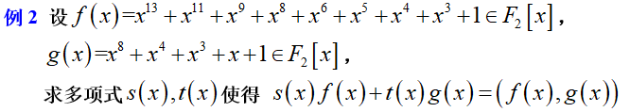
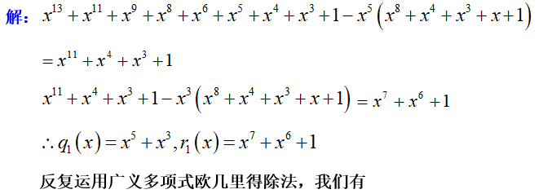
11.3 多项式的欧几里得除法

Slide 22
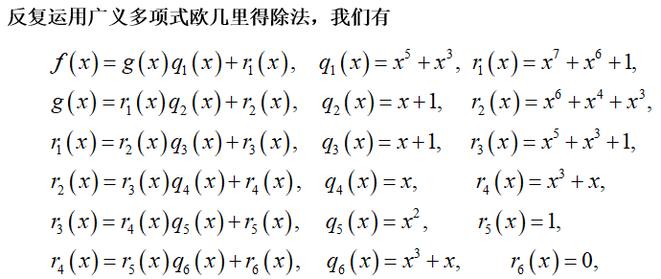
11.3 多项式的欧几里得除法

Slide 23
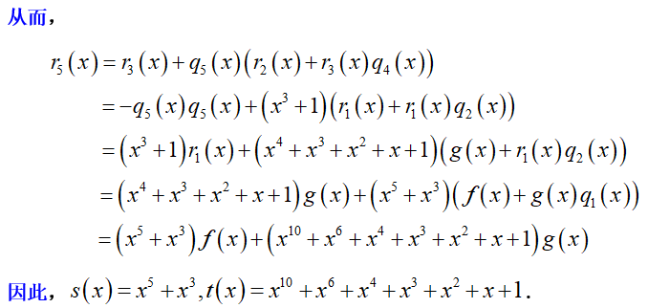
11.3 多项式的欧几里得除法

Slide 24
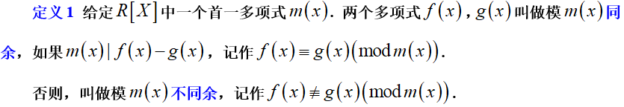
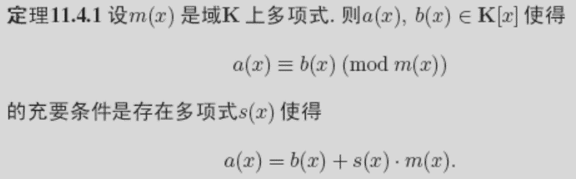
11.3 多项式同余

Slide 25
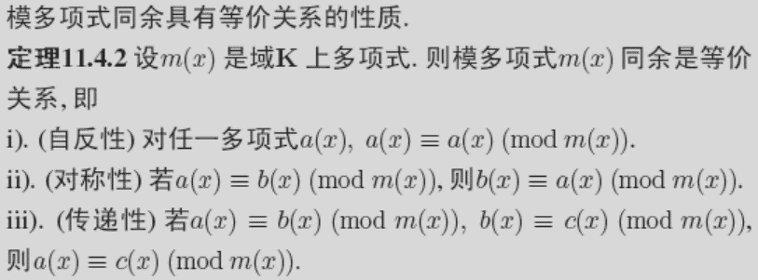
11.3 多项式同余

Slide 26
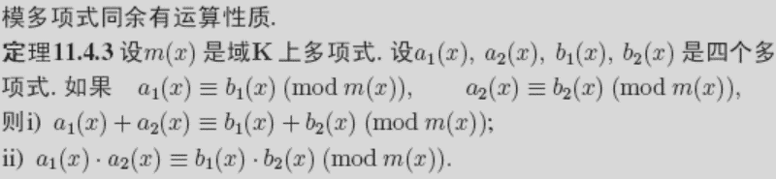
11.3 多项式同余

Slide 27

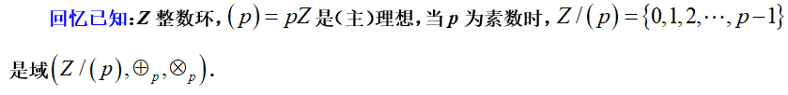
11.3 多项式同余

Slide 28
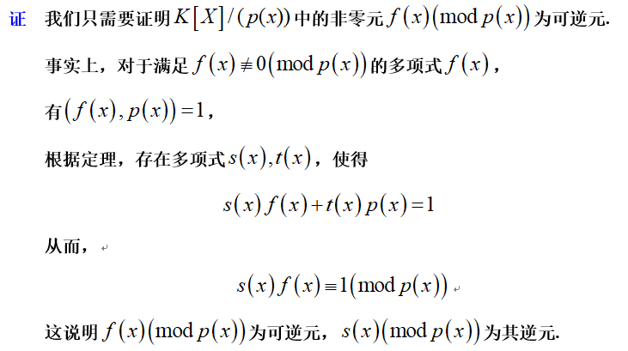
11.3 多项式同余

Slide 29
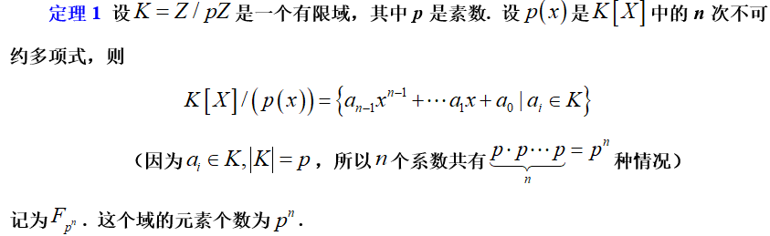
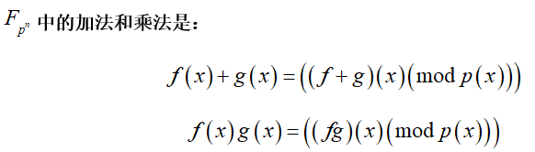
11.3 本原多项式

Slide 30
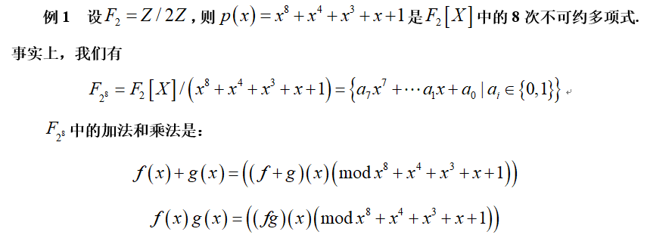
11.3 本原多项式

Slide 31
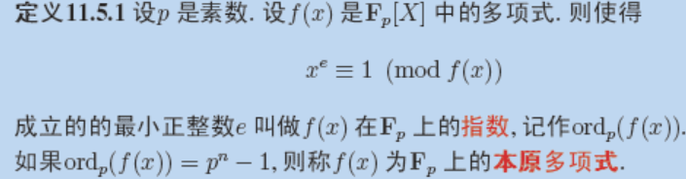
11.3 本原多项式

Slide 32
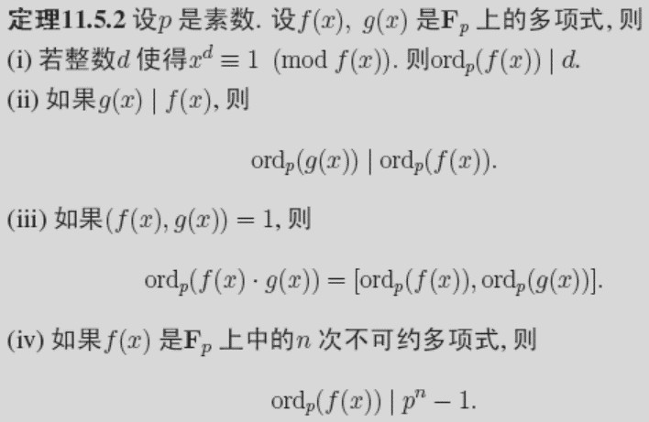
11.3 本原多项式

Slide 33
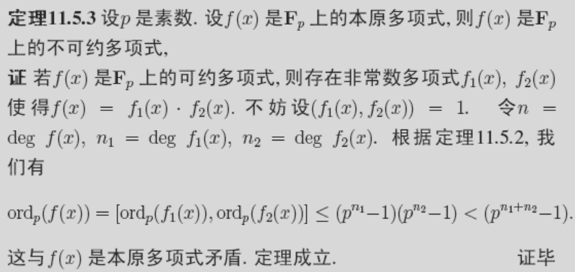
11.3 本原多项式

Slide 34
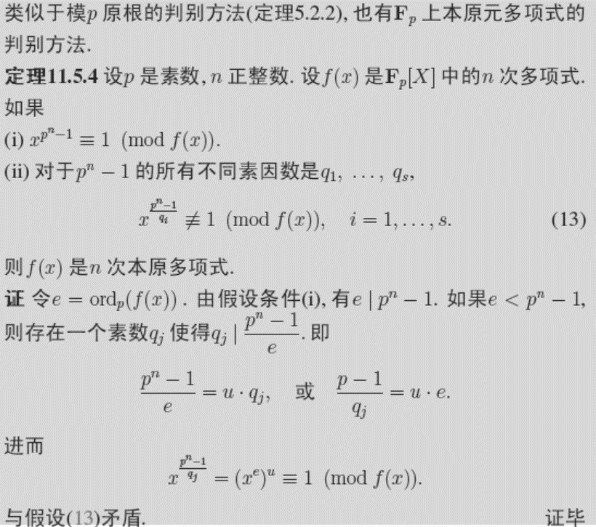
11.3 本原多项式

Slide 35
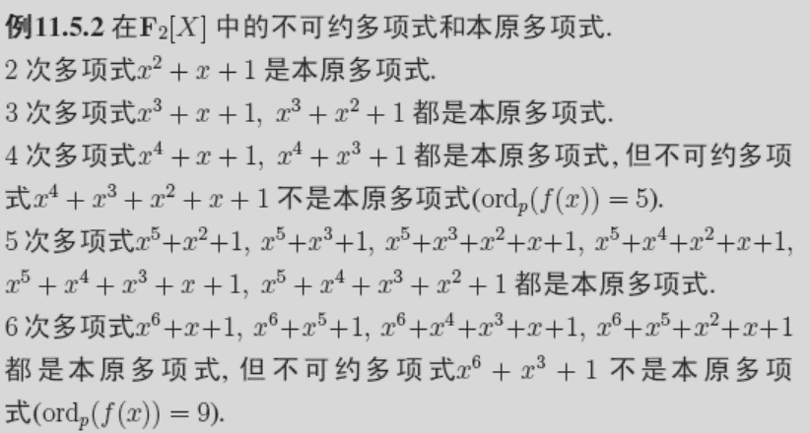
11.3 本原多项式

Slide 36
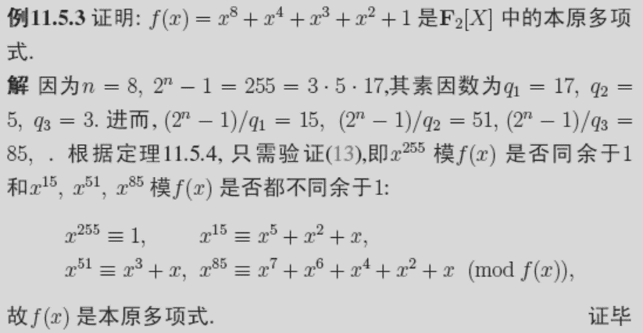
11.3 本原多项式

Slide 37
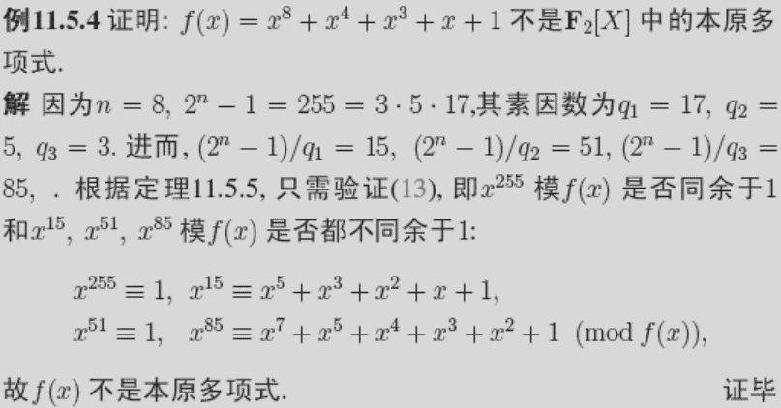
11.3 本原多项式

Slide 38
主要学习内容
第 12 章 域和Galois理论

Slide 39
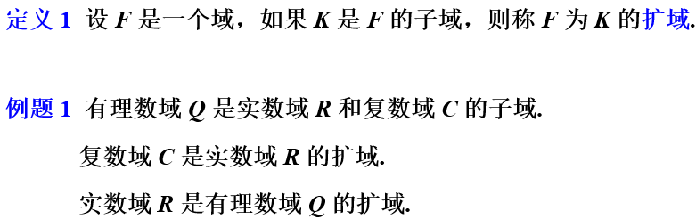
12.1 域的扩张

Slide 40
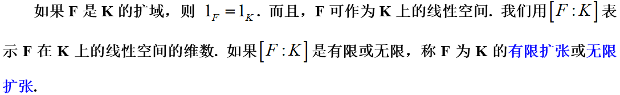
12.1 域的扩张

Slide 41
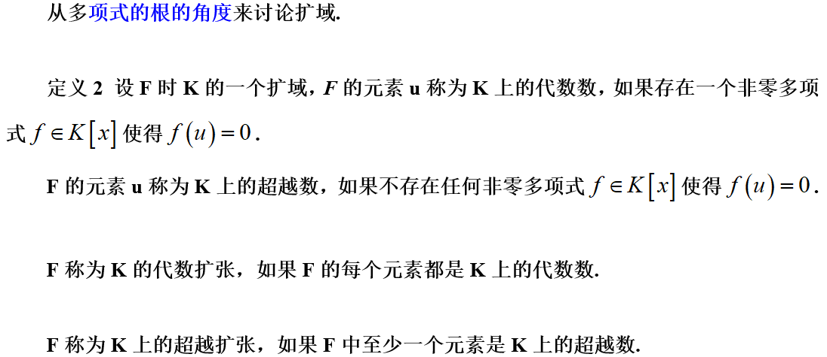
12.1 域的扩张

Slide 42
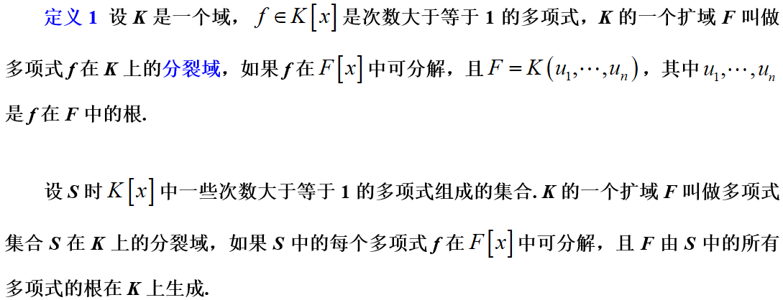
12.3 可分域、代数闭包

Slide 43
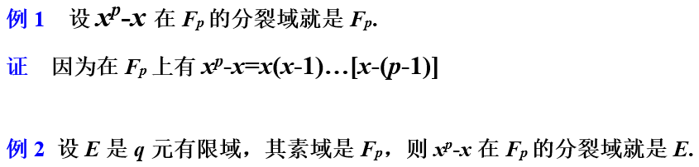
12.3 可分域、代数闭包

Slide 44
主要学习内容
第 13 章 域的结构

Slide 45

13.2 有限域的构造

Slide 46
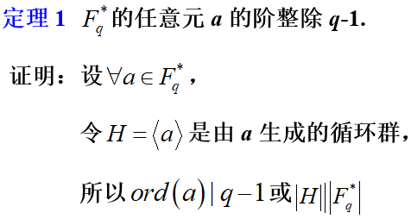
12.1 域的扩张

Slide 47
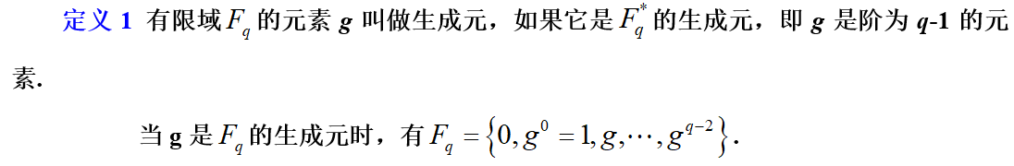
13.2 有限域的构造

Slide 48
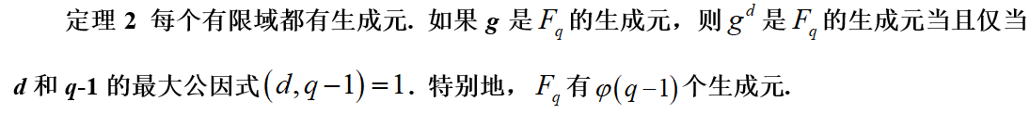
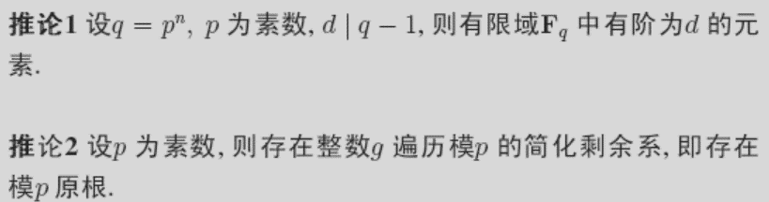
13.2 有限域的构造

Slide 49
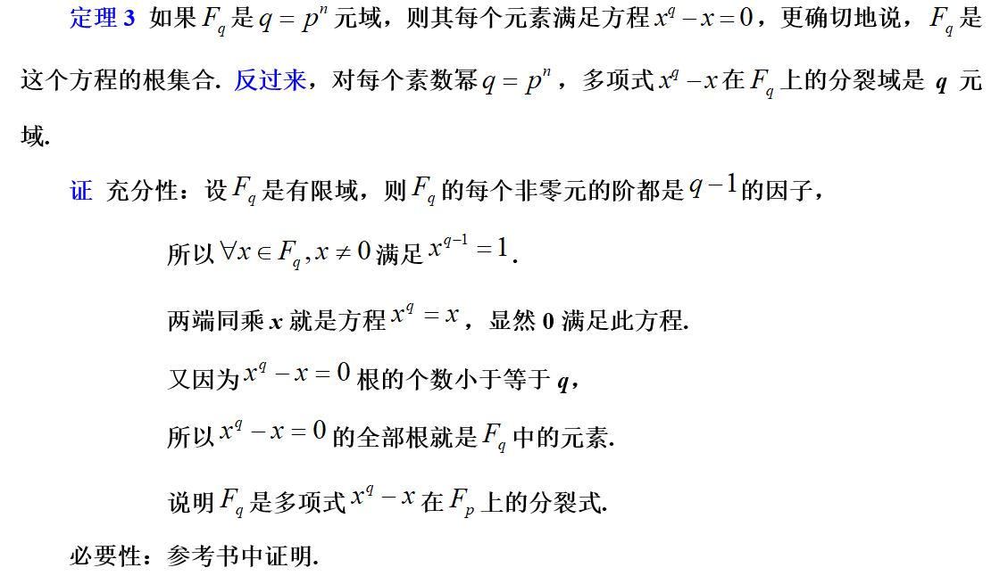
13.2 有限域的构造

Slide 50

13.2 有限域的构造

Slide 51

13.2 有限域的构造

Slide 52

13.2 有限域的构造

Slide 53

13.2 有限域的构造

Slide 54

13.2 有限域的构造

Slide 55
13.2 有限域的构造

Slide 56
13.2 有限域的构造

